Slide 1
CMS: stato e futuro
Sommario:
Dal Run I: altri Risultati di Fisica
Responsabilità Padovane
Stato Attività LS1 e seguenti
Studi per “ Fase 2” (HL-LHC)
Burocrazia (richieste serv., preventivi ecc.)

Slide 2
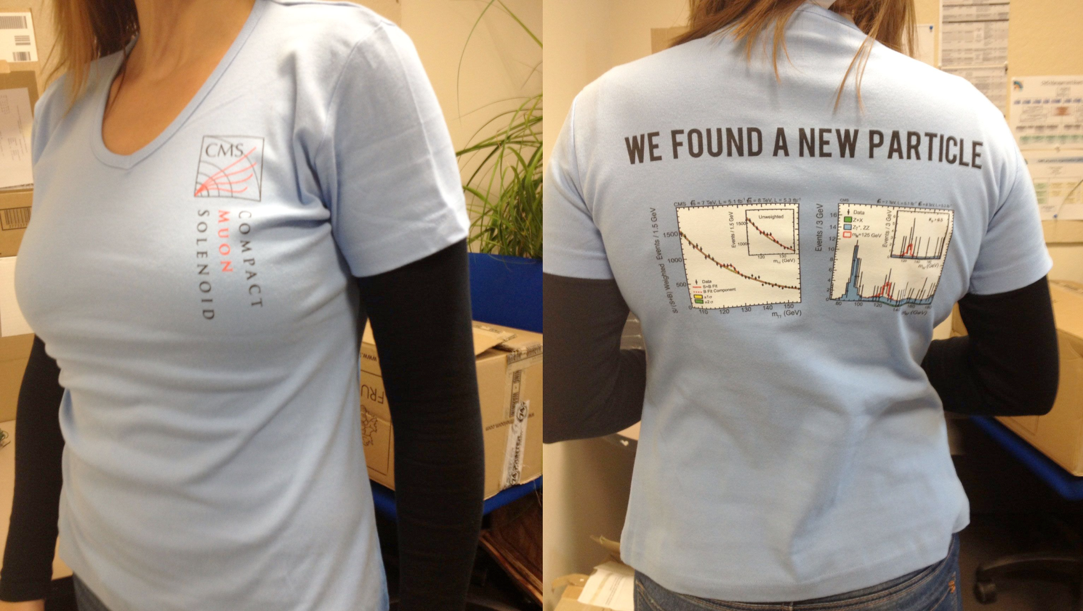
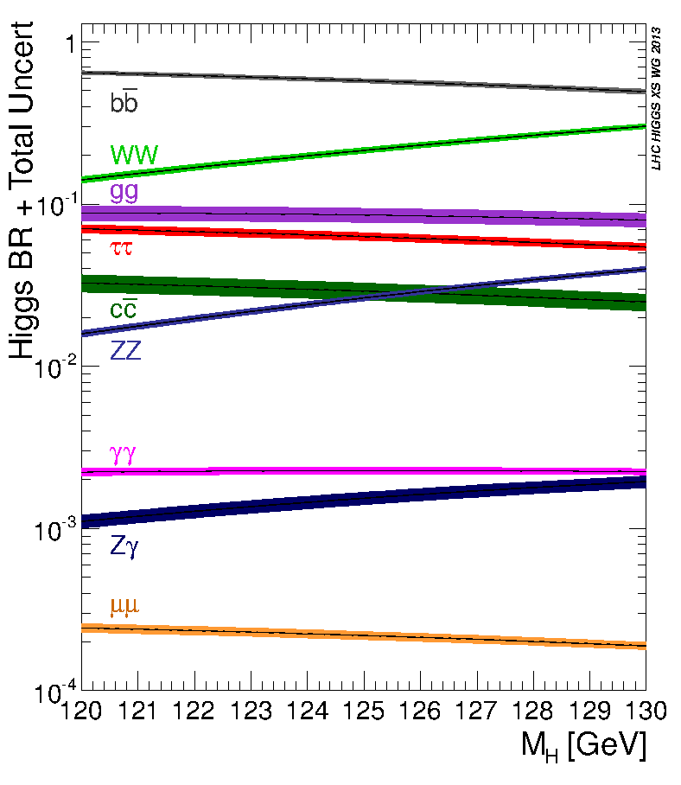
Dal run I: altri risultati di Fisica
Non solo ma anche Higgs
(con un Nobel di mezzo…)
e un sacco di misure da fare…

Slide 3
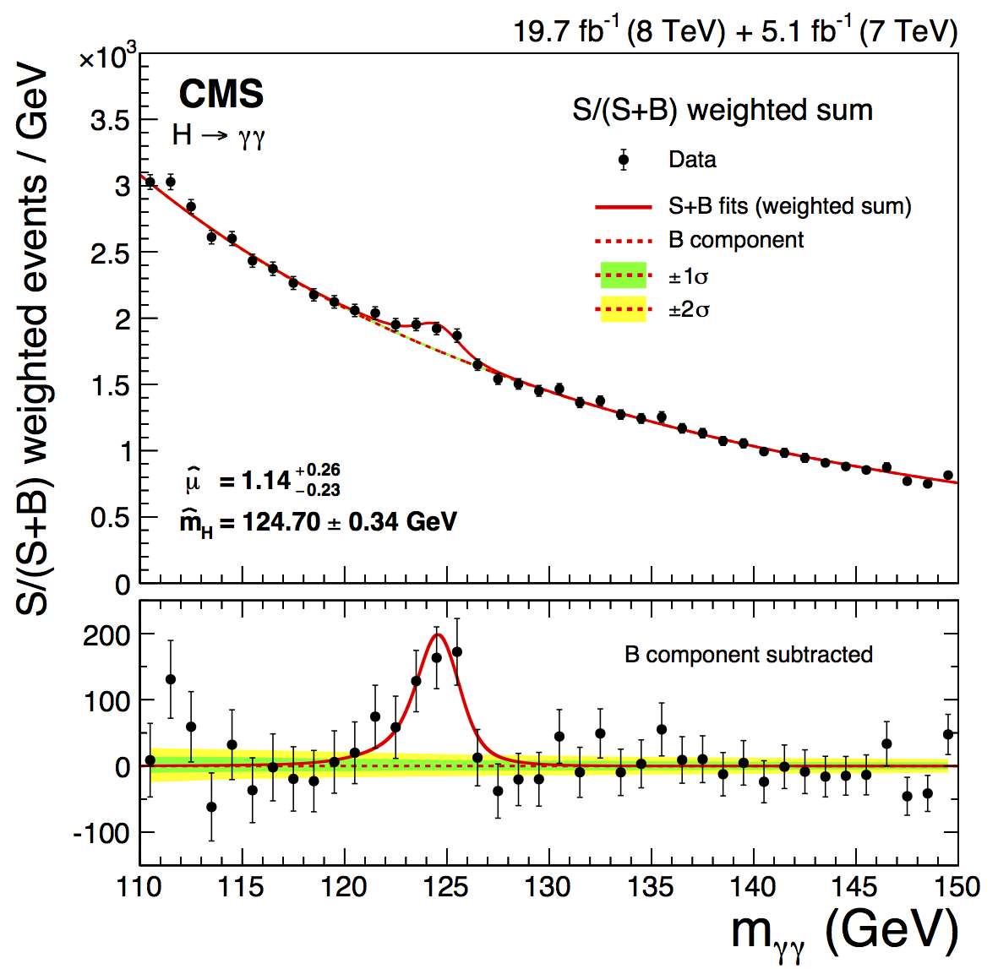
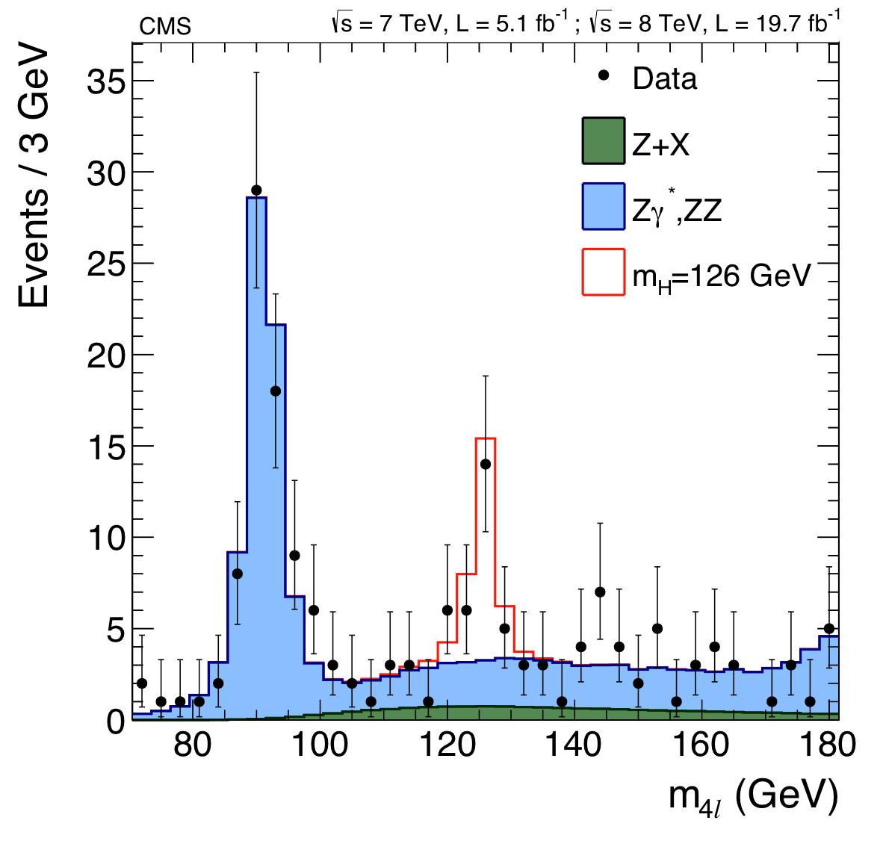
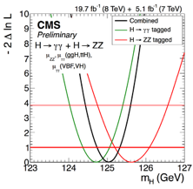
Risultati di Fisica
H→γγ
H→ZZ*→4l
μ(σ/σ_{SM})= 1.00±0.13
m_{H}=125.05 ±0.30 GeV
ATLAS:
m_{H}=125.36 ±0.36 ±18 GeV

Slide 4
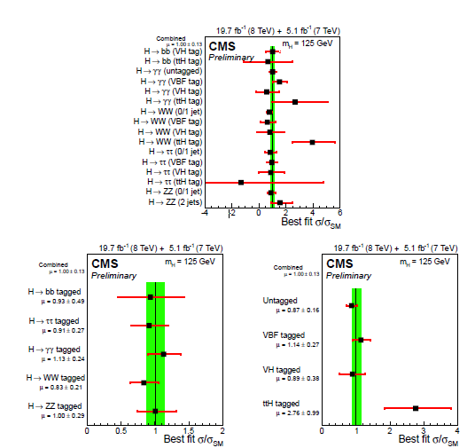
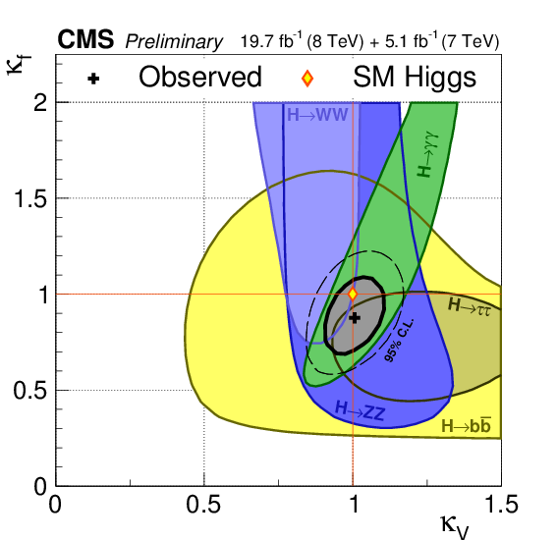
Risultati di Fisica
partito lo studio delle proprietà: finora compatibile con SM
Compatibilità degli accoppiamenti ai bosoni vettori (V) e ai fermioni (f) rispetto al valore atteso nel Modello Standard (rombo rosso).

Slide 5
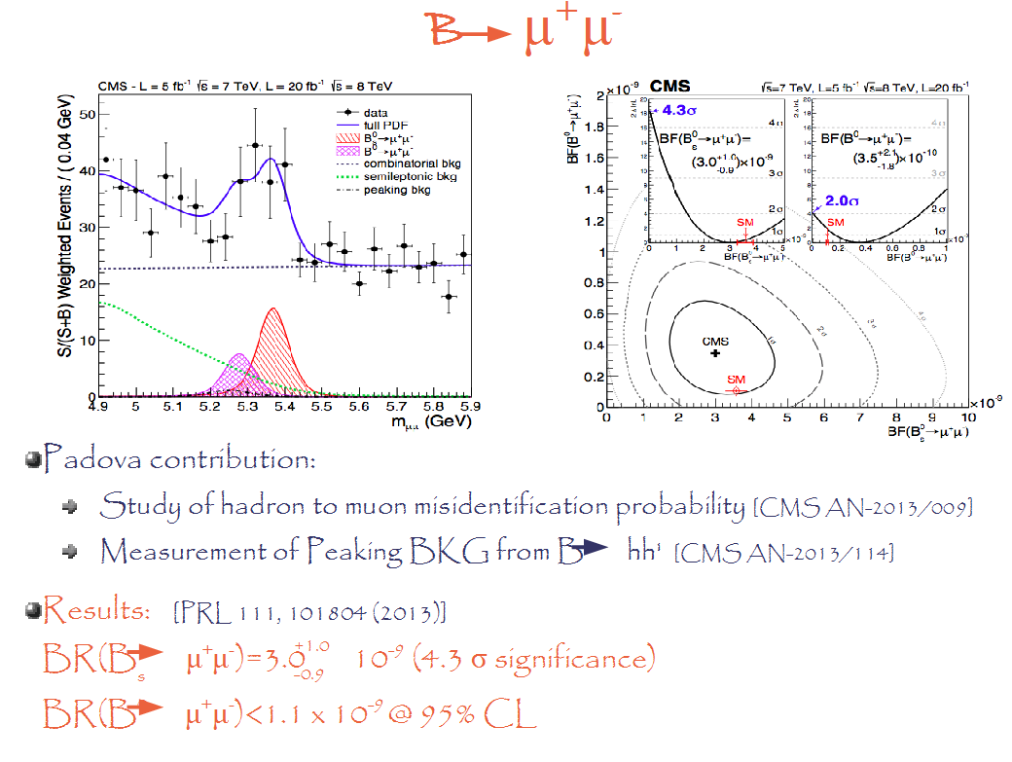
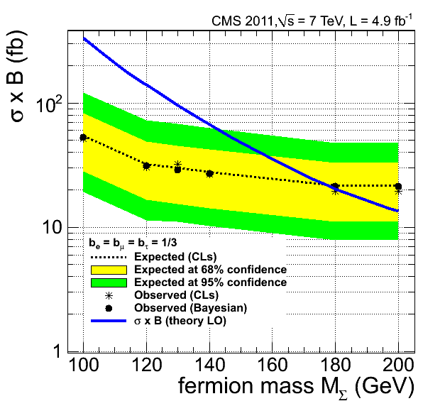
Risultati di Fisica
Analisi con contributo padovano (esclusivo o particolare)

Slide 6
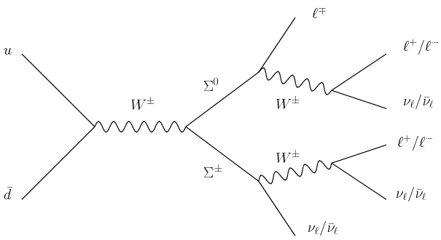
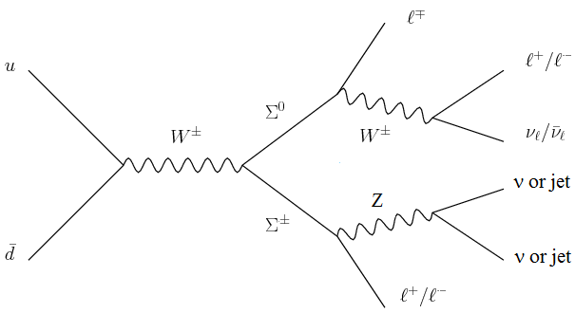
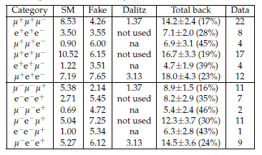
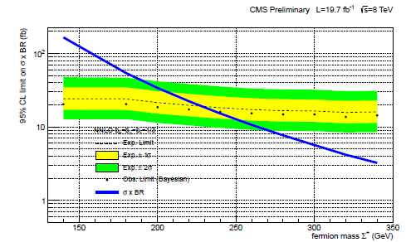
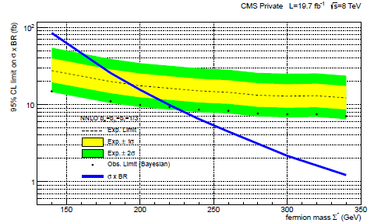
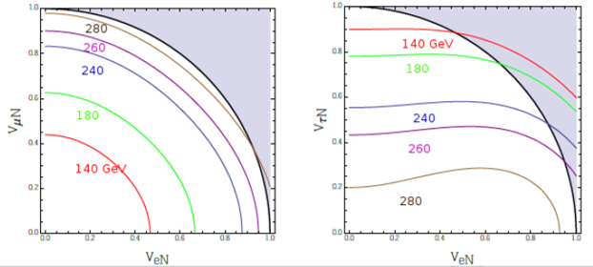
Ricerca seesaw tipo III a 8 TeV
MOTIVAZIONE: spiegare la “piccola” massa dei neutrini
Ricerca dei partners pesanti
dei neutrini (Σ)
in stati finali con tre leptoni,
energia trasversa mancante e
eventuale attività adronica
DATI: intera statistica collisioni protone-protone a 8 TeV (19.7 fb⁻¹) raccolti nel 2012
FONDI: eventi di fisica elettrodebole con leptoni prompt (WZ, ZZ, WWW),
conversioni asimmetriche di fotoni, leptoni non promt (fake)
ESPERIMENTO: tipologia “taglia e conta”
PUNTO di PARTENZA: analisi pubblicata a 7 TeV
Collaborazione con teorici
Tesi di dottorato
AN e PAS
in fase pre approvazione
Nessun eccesso rispetto al fondo
Nessuna evidenza di seesaw tipo III
Interpretazione con limiti

Slide 7
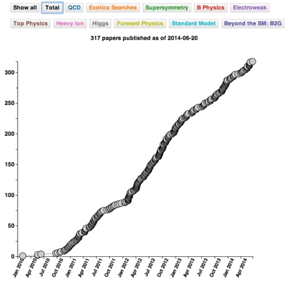
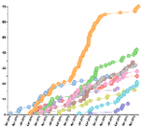
Risultati di Fisica
317 pubblicazioni basate su dati; 33 in via di completamento
Higgs discovery paper: 2084 citazioni (4-7-2014)
Molte attività in corso a Padova ( non ancora pubbliche) in:
Higgs oltre MS
B-Physics
Misure ttbar con nuova Fisica connessa

Slide 8
Attivita’ padovane & responsabilita’
Commissioning/controllo rivelatore DT :
- local trigger sync., time calibrations,
on-line / off-line DataQualityMonitoring
Sviluppi / maintenance DT DAQ / DCS
Physics Performance, data certification
DT & Tracker offline Databases
TK techn. coordination
Tier2 operations, data management
attivita’ per “LongShutdown 1”
simulazioni per upgrade/HL-LHC
- Convenership di fisica
Roberto Carlin Trigg. Coordinator
Patrizia Azzi Convener Phys. Analysis Gr. B2G
Sandro Ventura DT-DAQ resp
Marco Bellato DT-DCS resp
Fabio Montecassiano DT electr.coord
Mario Galanti BPH PAG. subconv.
Martino Margoni BPH PAG subconv.
Tommaso Dorigo chair stat.comm.
Nicola Bacchetta TK techn.coord.
Mia Tosi TK HLT resp.
Marina Passaseo HLT FOG coord.
Fabrizio Gasparini Muon IB chair

Slide 9
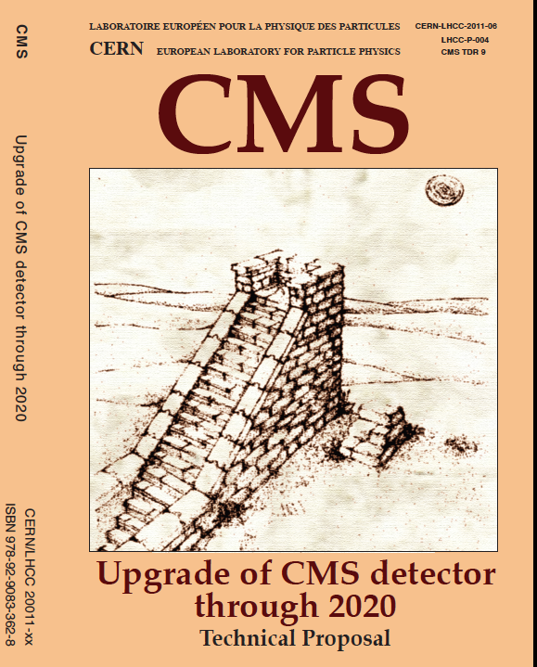
Attività LS1 e seguenti
LS1: 2013-2014 : 7→13-14 TeV
Fase 1 ( fino a ~ 2022) ~ 300 fb⁻¹
Contributi Padovani sia per DT
Che per TK
Che per Trigger

Slide 10
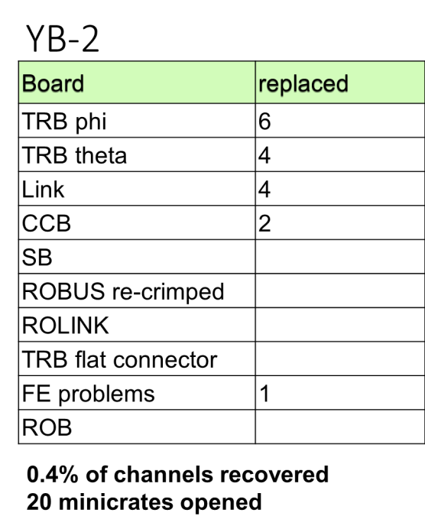




All problems fixed and tested
~3200 DT channel recovered during LS1

Slide 11
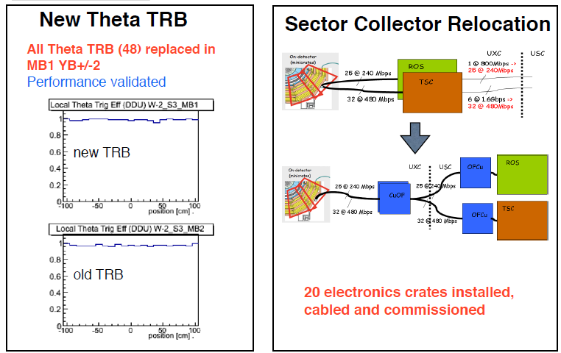
Attività LS1 e seguenti
TRB replacement (see 2013 slides)
  All Theta TRB (48) replaced in MB1 YB+/-2.
  Performance validated
mC repairs
  101 mCs opened, 1.8 % channels recovered
SC relocation
  new ECBs produced and installed
  TSB updated. Secondary Boards fast link implemented
  TSB and Secondary Boards relocated

Slide 12
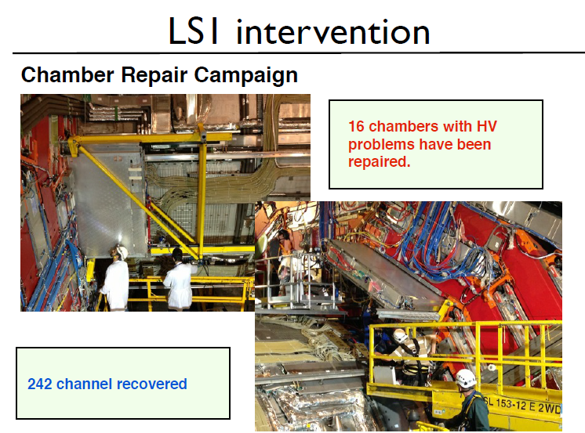
Attività LS1 e seguenti
Si ringraziano tutte le persone della Sezione quelli che han contribuito al lavoro

Slide 13
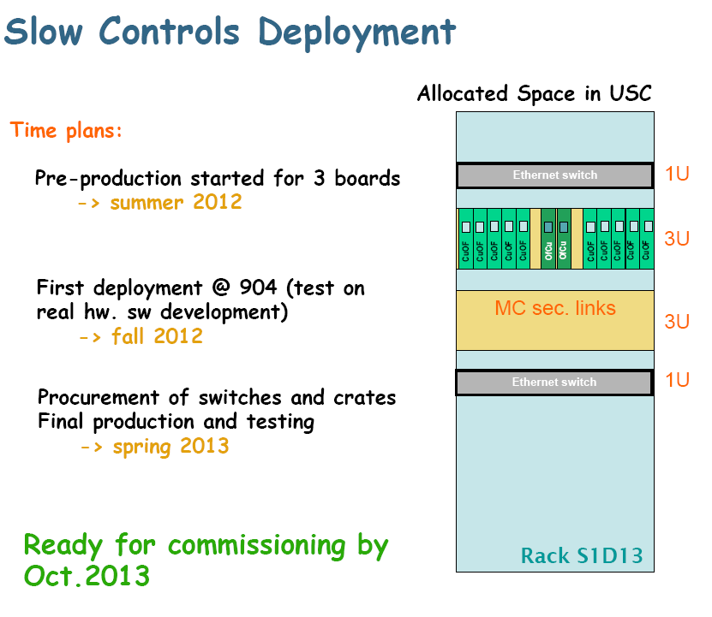
Slow control upgrade
S. Ventura
Inheriting the solution
developed for the upgraded
secondary links to control to CUOF boards and the OFCU-TSC
produzione schede e' conclusa; installazione a P5 e l'integrazione del software di controllo e delle strutture nel database per gestire mappings e configurazioni.
Configurazione indispensabile per poter far funzionare correttamente i CuOf

Slide 14
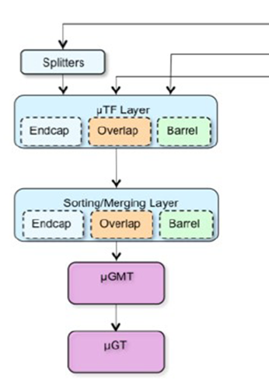
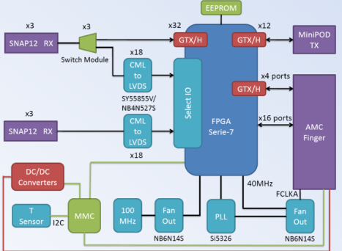
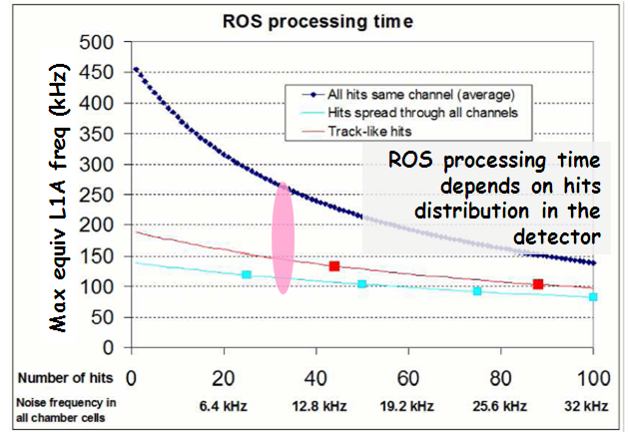
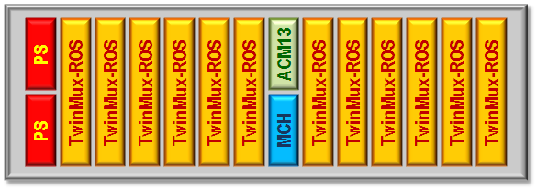
Drift Tubes Phase 1 Upgrades
LS1
Nominal lumi
8 TeV
LS2
Phase 1
Phase 2
3000 fb-1
2012 | 2013 | 2014 | 2015 | 2016 | 2017 | 2018 | 2019 | 2020 | 2021 | 2022 | 2023
Twin Mux
2 x lumi
8 TeV
New ROS
Luminosity increase will compromise processing speed of the Read-Out-Server boards
uTCA design based in Twin Mux hardware
Ricordo:
Multiplexing layer to forward full chamber trigger info to the Track Finder layer with high speed links (allow new form factors)
Aim to allow merging information from other subdetectors (RPC, HO, etc)
DT collaboration July 24th, 2013

Slide 15
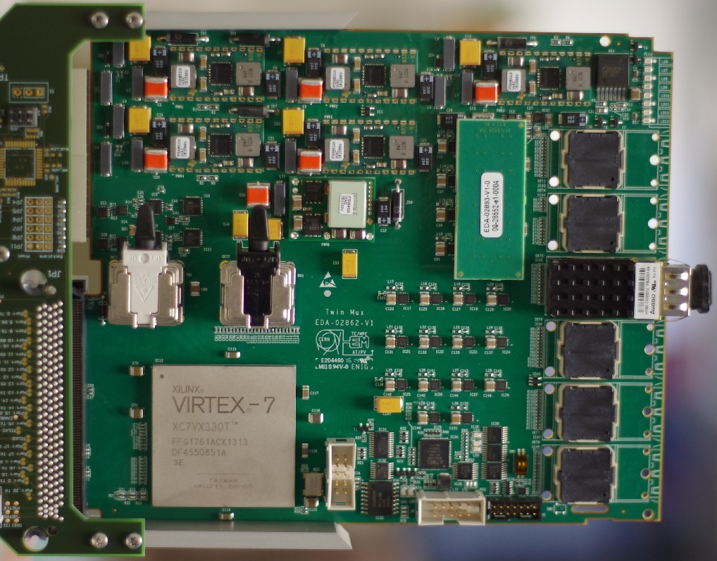
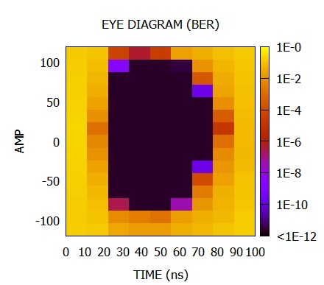
TwinMux Status
http://www.cern.ch/twinmux
Two prototype boards assembled
Hardware debugging ongoing
Power controllers and DC-DC converters fully debugged
First test on MBTF link (10Gbps)
In parallel, firmware developing on evaluation board:
IPbus implementation (slow control)
Minicrate receiver block (deserializer and bx alignment)

Slide 16
Present CMS Tracker - 2014
nicola bacchetta
2014 main achievements:
Tracker cooling system refurbished (mostly the primary) and now commissioned. It finally performs as expected.
All elements allowing safe operation of the tracker at low T have been tested during.
Tracker silicon strip in part already re-commissioned at -15C.
New beam pipe installed and bake-out will follow soon (beginning of August).
Present Pixel detector fully repaired and tested in the upstairs lab at low temperature. Installation is foreseen for the end of September.

Slide 17
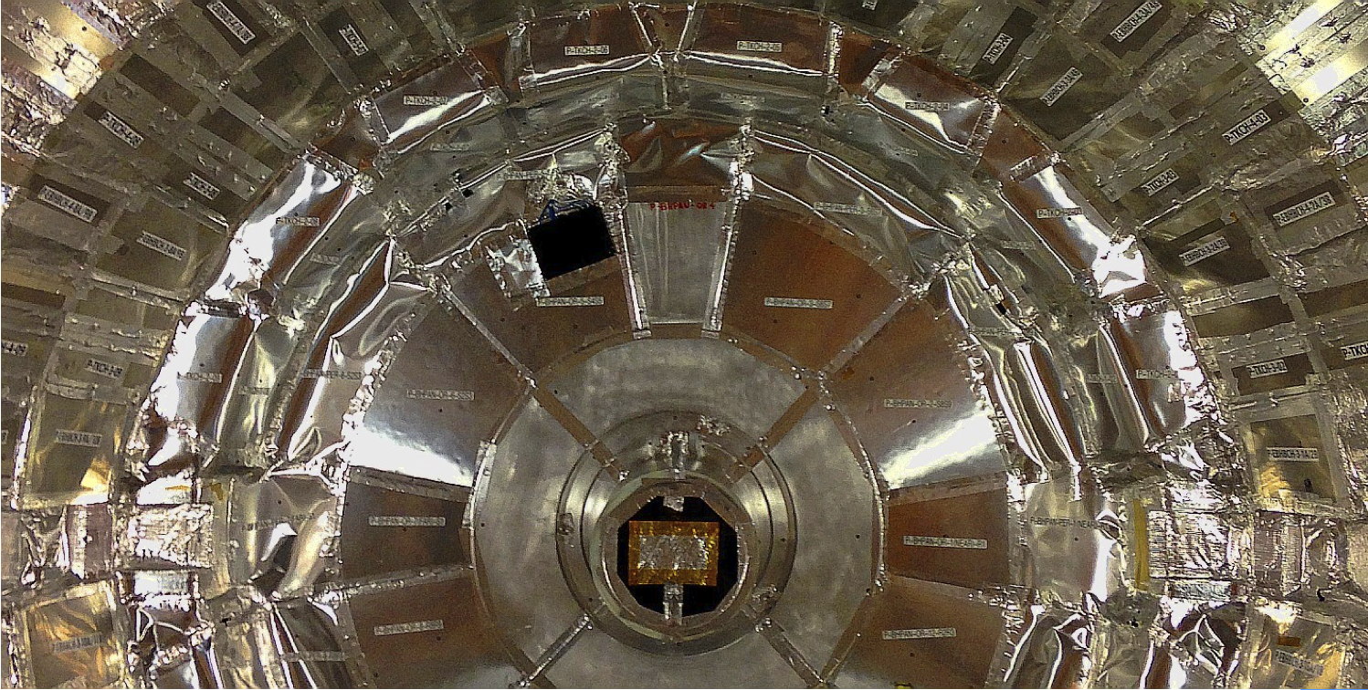
Present CMS Tracker - 2014
nicola bacchetta
Concerns:
LS1 work is moving but it is late with respect to the original plan. CMS will close “late” (around the end of November), leaving no margin for re-opening in case of need (which was instead the original plan).
Tracker final seal before installation of the beam pipe (May 2014).

Slide 18


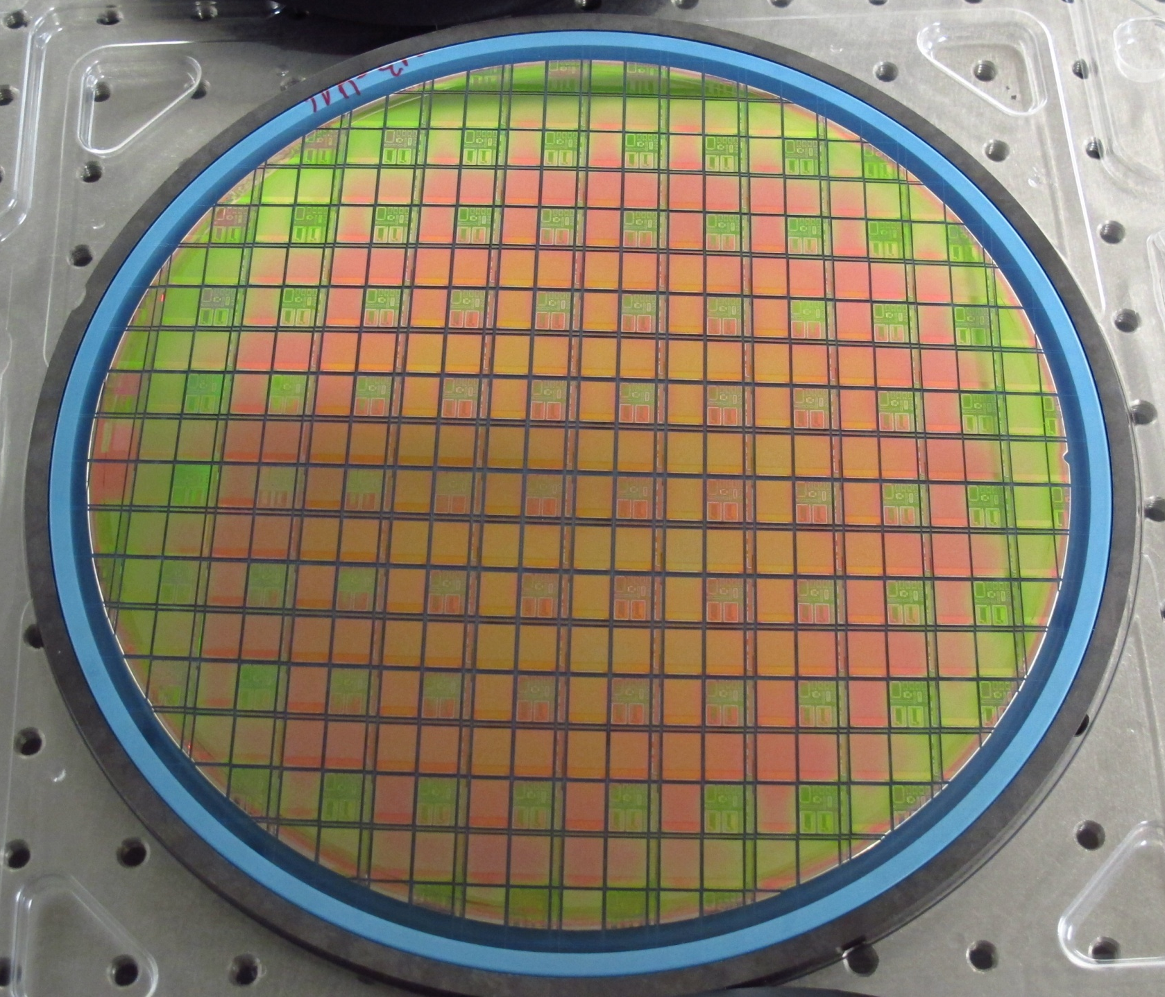
CMS Pixel Upgrade Phase 1
Sezione di Padova
Dario Bisello,
Nicola Bacchetta,
Devis Pantano,
Martino Dall’Osso
Test dei ROC Wafers dopo lavorazione e taglio

Slide 19
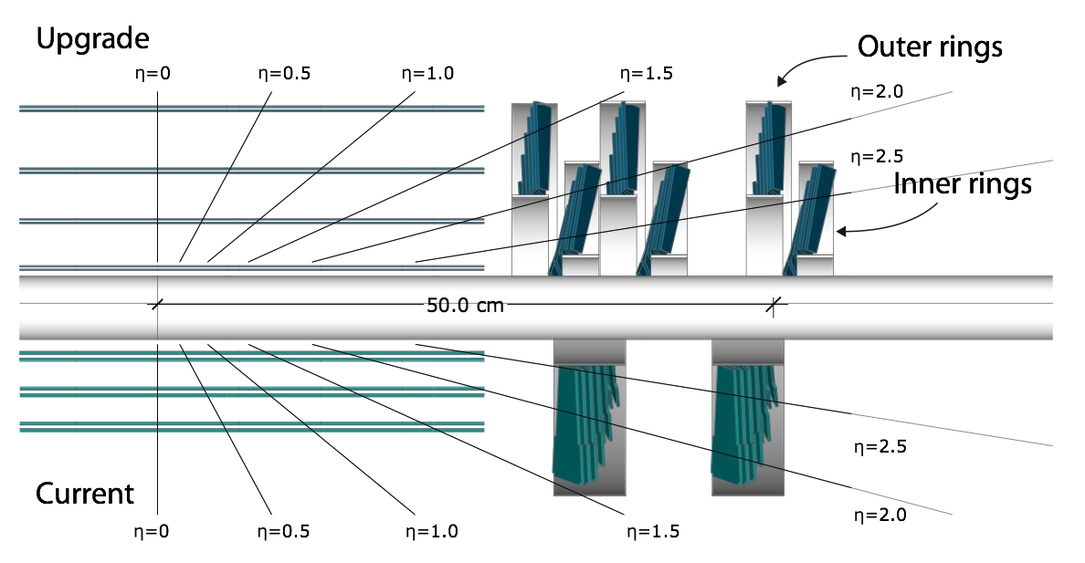
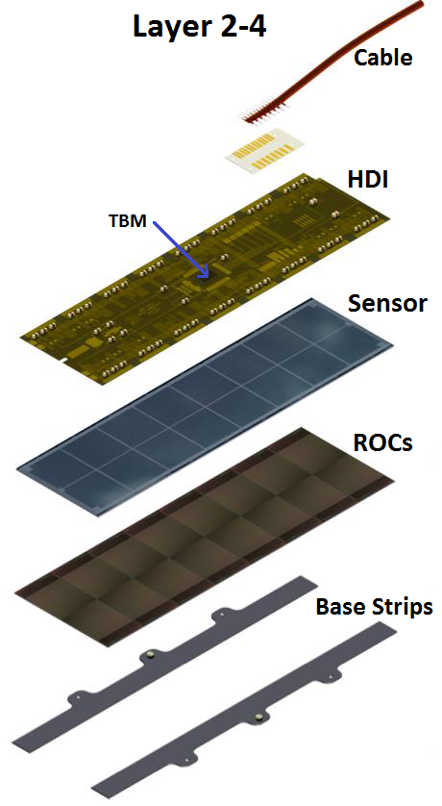
CMS Pixel Upgrade Phase 1
Tracker Pixel Detector completamente ridisegnato:
• Barrel da 3 a 4 strati con il primo più vicino alla linea di fascio
• Meccanica ridisegnata e minor materiale
• Nuovi Chip di lettura (ROC), HDI e TBM
• Nuovi convertitori DC-DC
• La costruzione dei moduli è ripartita su 4 consortia per i BPIX
• INFN costruirà e testerà metà del layer 3
• Inizio della produzione finale è fissato per Settembre 2014
• Installazione prevista nel breve shut down di fine 2016
• Ad oggi, costruiti alcuni moduli di pre-produzione e sviluppati software, procedure di test e strumenti per l’assemblaggio.

Slide 20
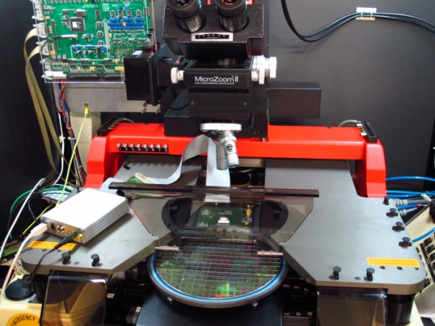
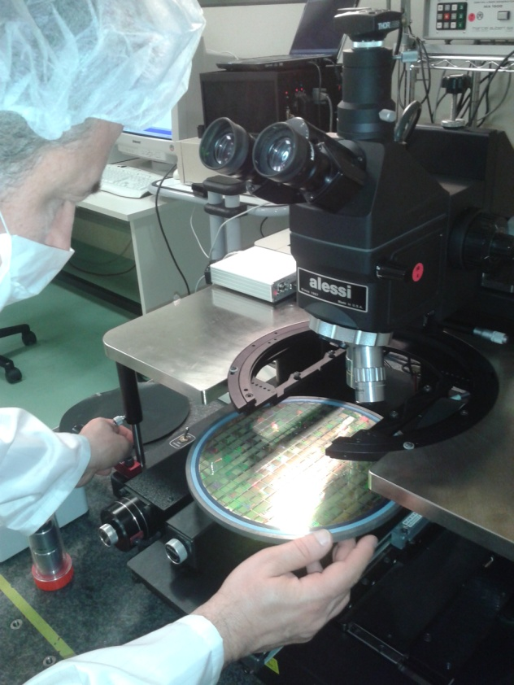
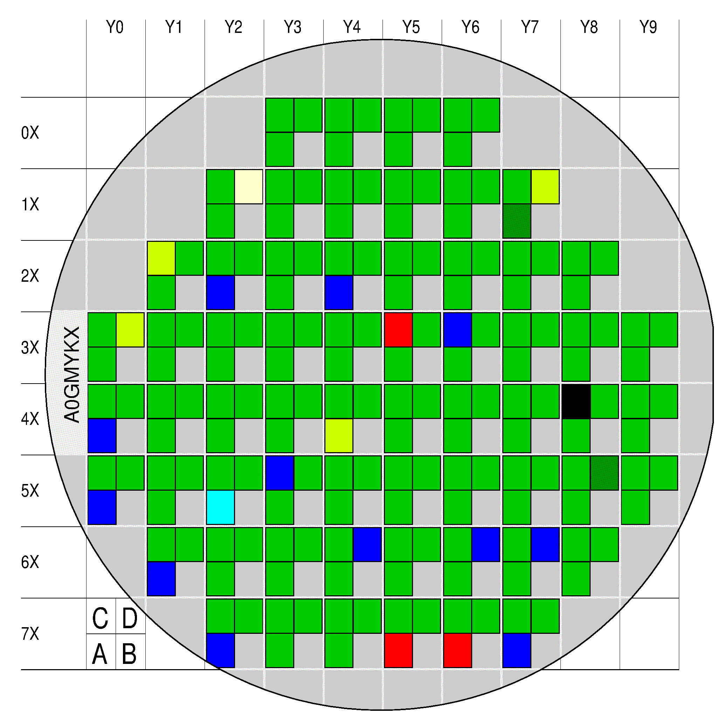
CMS Pixel Upgrade Phase 1
Attività del gruppo CMS Padova:
Obbiettivo: fare il test dei ROC wafers dopo il post-processing (metal and bumps deposition, processo termico, assottigliamento e taglio)
test necessario per evitare rilavorazione dei moduli dopo l’assemblaggio a causa di ROCs non funzionanti.
test verranno effettuati in camera pulita INFN ai LNL mentre R&D è stata svolta in camera pulita presso Sezione di Padova.
2013-2014: sviluppata la procedura di test. perfezionato setup.
        riattivata strumentazione in camera pulita INFN presso LNL.
2014-2015: ottimizzazione del setup. inizio della produzione. test sistematici (stima di wafer test al giorno).
altre attività del 2014:
supporto per testbeam a DESY (Amburgo).
stretta collaborazione con il gruppo CMS del PSI (Villigen).

Slide 21
Phase 1: Trigger

Slide 22



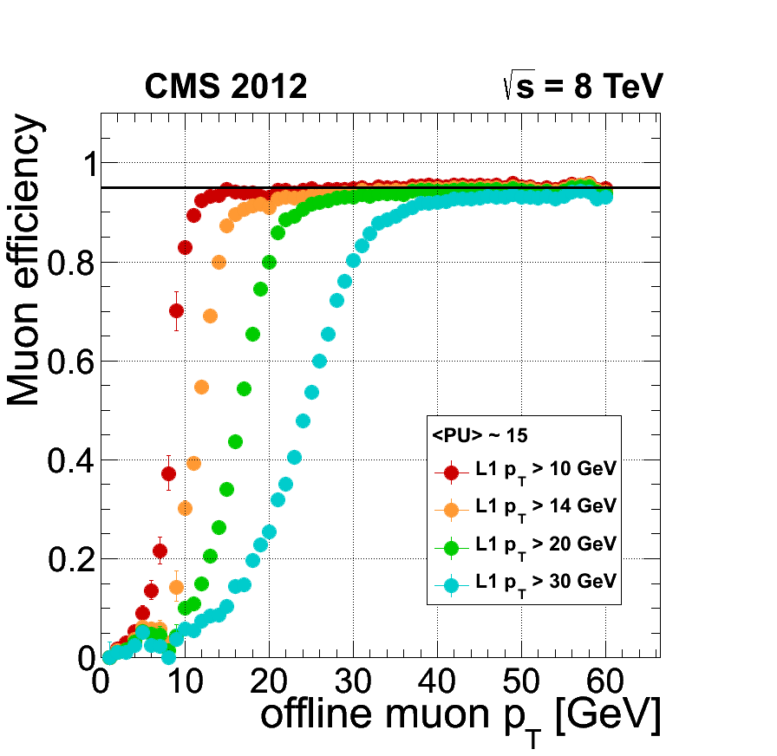
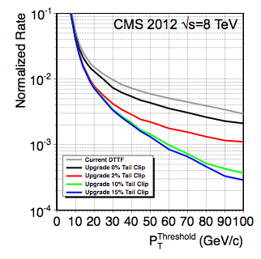
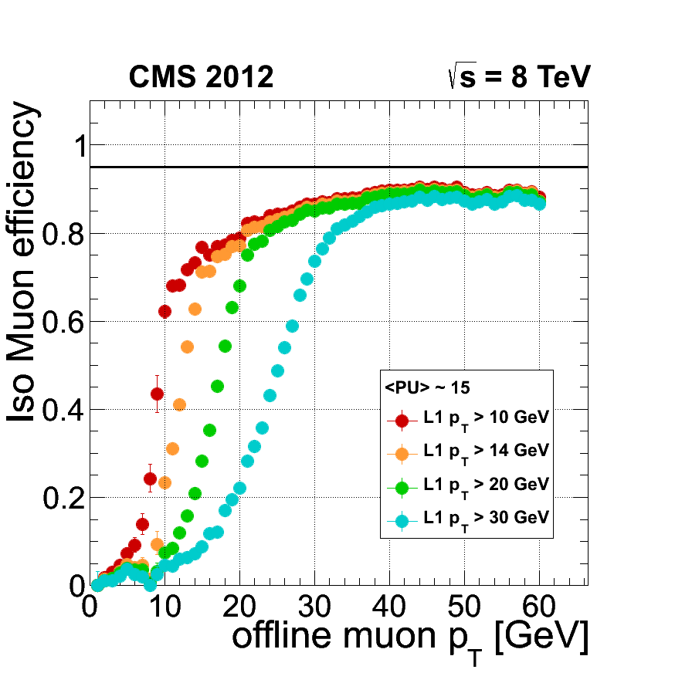
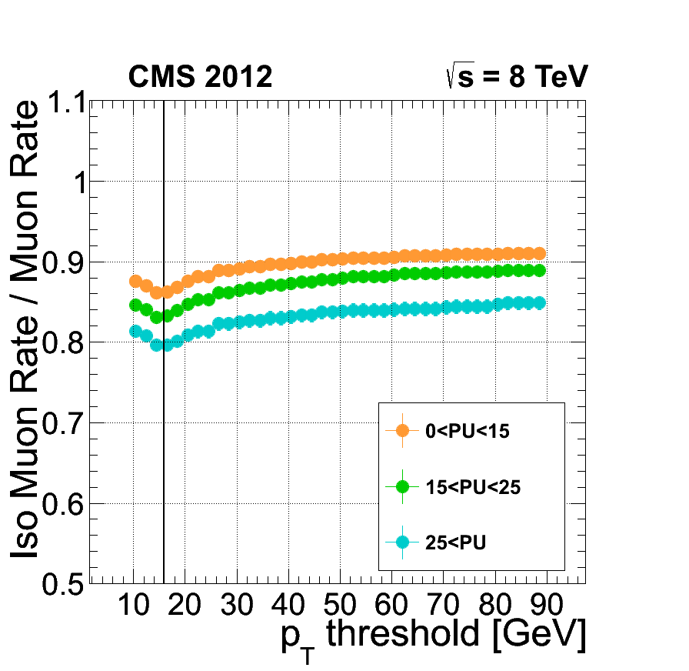
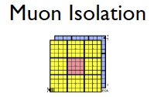
muon isolation @L1 w/ current system
muon isolation
can be powerful to reduce rate
is not available
  in current L1 muon trigger
  [it will be implemented in upgraded L1 trigger]
barrel
simple isolation algorithm based on distance
  between L1 muons and jets @GT
  [deltaEta and deltaPHI]
CMS-TDR-12 “CMS Technical Design Report for the Level-1 Trigger Upgrade”

Slide 23
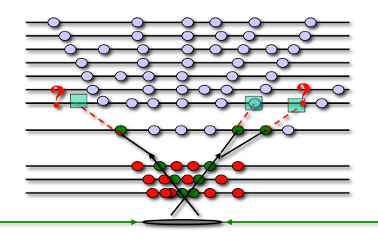
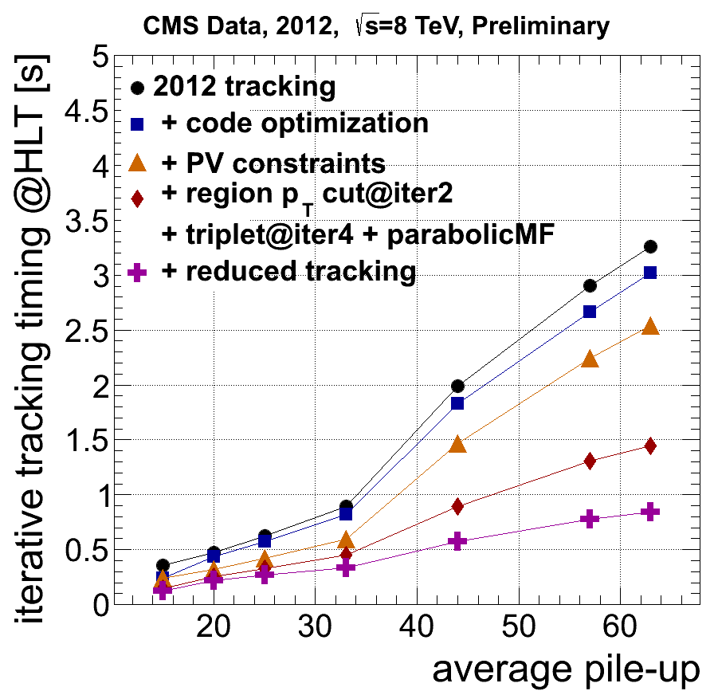
tracking improvements@HLT
mia tosi
HLT uses regional tracking of strip
and pixel hits in an iterative approach
for different track categories
In order to mitigate effects from pile-up,
the CPU processing time has been reduced:
  Optimization of code
  Primary vertex constraint in
  all iterations
  Optimization of region p_{T} cuts
  Removal of last two tracking
  iterations (of 5) except for
  displaced track triggers
Overall a factor ~4 reduction
in CPU time

Slide 24
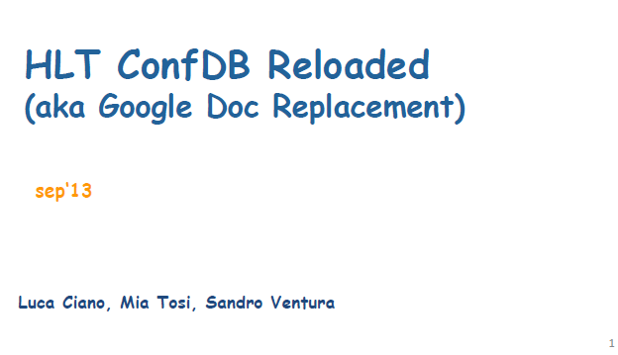
Phase 1: Trigger

Slide 25
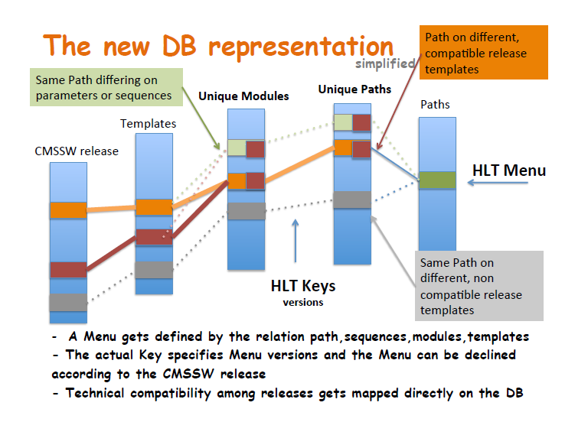
Phase 1: Trigger
la nuova struttura del ConfDB migliora le prestazioni di retrieving delle chiavi HLT (da 2 a 5 volte) e riduce la dipendenza della "logica di trigger" dalla specifica release CMSSW. Con la migrazione, i ConfDB Online e Sviluppo/Offline non saranno piu' indipendenti come è ora, semplificando quindi le procedure di deployment e di monitoring

Slide 26
Phase 2 Upgrades
NB:
Technical Proposal (ora)
T D R (2016/2017)

Slide 27
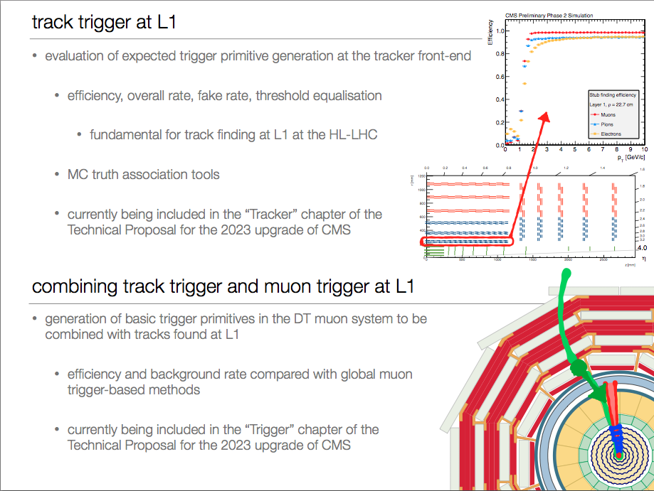

Slide 28
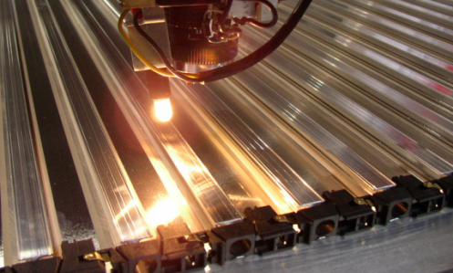
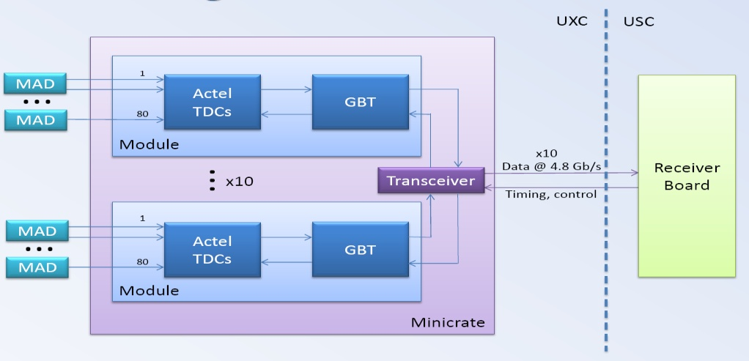
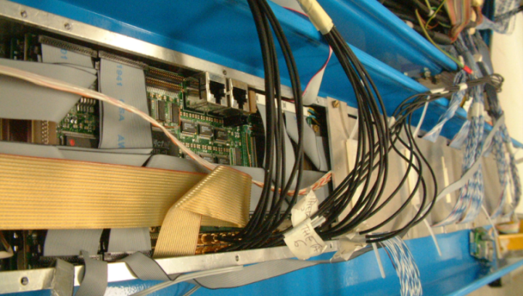
Drift Tubes Phase 2 Upgrades
LS1
Nominal lumi
8 TeV
LS2
Phase 1
Phase 2
3000 fb-1
2012 | 2013 | 2014 | 2015 | 2016 | 2017 | 2018 | 2019 | 2020 | 2021 | 2022 | 2023
No indications of aging effects, neither in previous tests
Plan to take preventive actions (HV, gas, etc)
Perform simulations of the impact of chamber aging (efficiency loss, noise, etc)
Pile-up effects also reevaluated in complex regions
2 x lumi
8 TeV
New Minicrates
Radiation and longevity is a concern.
R&D in new design: time digitization and direct data forwarding (fundamental architectural differences)
Based in FPGA + GBT system. 2-3 optical links/Minic.
Simple, robust and low power
Readout event matching an trigger primitive generator in USC (slightly better performance possible)
Chamber longevity studies
Ricordo:
Cavern
Counting
room
DT collaboration July 24th, 2013

Slide 29
Scheduled Activities
Preparatory studies for Phase 2 TDR (end of 2014->2015)
Present TDC is based on Actel ProAsic III FPGA (130 nm)
  1 channel (0.1% occupation)
  1 ns LSB
  DNL: 0.5 LSB
  INL: 1 LSB
Extend the present prototype TDC to 100 channels
Migrate the design to the new generation of rad-hard FPGA
  Implementation on Microsemi evaluation board of IGLOO2 device (65nm)
Perform a radiation test with HL-LHC dose on the evaluation board
Richieste finanziarie molto limitate
Test di irraggiamento | 7
Evaluation board da irraggiare | 2
Strumentazione | 2
Totale | 11

Slide 30
Burocrazia
Proposta di afferenza
Richieste Servizi in sezione
Preventivi
NB: Sigla R&D_FASE2_PD NON UTILIZZATA!!!

Slide 31
Personale gruppo CMS
DT:
Tracker:
CARLIN Roberto | 100
CHECCHIA Paolo | 100
DOSSELLI Umberto | 100
GALANTI Mario | 100
GASPARINI Fabrizio | 0
GASPARINI Ugo | 100
LACAPRARA Stefano | 70
MARGONI Martino | 80
MAZZUCATO Mirco | 10
MENEGUZZO Anna T. | 100
PAZZINI Jacopo | 100
RONCHESE Paolo | 100
SIMONETTO Franco | 80
TORASSA Ezio | 60
ZOTTO Pierluigi | 80
ZUMERLE Gianni | 100
Totale | 12,8
AZZI Patrizia | 100
BACCHETTA Nicola | 100
BISELLO Dario | 70
Dell'OSSO Martino | 100
DORIGO Tommaso | 100
Paccagnella Alessandro | 30
POZZOBON Nicola | 70
TOSI Mia | 100
ZUCCHETTA Alberto | 100
Totale | 7,7
Tecnologi
BELLATO Marco | 40
BENETTONI Massimo | 30
FANZAGO Federica | 80
GONELLA Franco | 70
MICHELOTTO Michele | 20
MONTECASSIANO Fabio | 70
PASSASEO Marina | 100
PEGORARO Matteo | 60
SGARAVATTO | 70
VENTURA Sandro | 70
DING Lili | 10
VOGRIG Daniele | 20
NEVIANI Andrea | 20
Totale | 6,6
Gran Totale 28,5 27,1+1,4 CHIPIX65 ( era 27,5; 29,6)

Slide 32
Richieste servizi
Tracker:
Preparazione e test ROC 4 m/u LE
Manutenzione macchina radiogena/linea SIRAD 2 m/u LE
Supporti meccanici per test ed irraggiamenti 1 m/u OM
DT:
Lab. Elettronica:
1 m.u. manutenzione e supporto manutenzione al CERN
commissioning slow control CuOF-OFCu
1 m.u. Commissioning TRB
1 m.u. test irreggiamento nuovo mC
5 m.u. manutenzione camere durante LS1 al CERN
manutenzione a LNL preparazione manutenzione al CERN,
studi di “longevità” a LNL.
Off. Mecc. 1 m.u. attrezzi/supporti per test irraggiamento
Uff.Tecn. 1 m.u disegno attrezzi/supporti DT TRB test irraggiamento
Serv. Calcolo : 24 m.u. Supporto cluster locale CMS, supporto CMS center,
maintenance/operations/sviluppi T2 Pd-Legnaro

Slide 33
Richieste finanziarie 2015
Missioni
Metabolismo Totale 28,4(FTE)*(3,8+1) 137
Responsabilità (30 mu) 114
Tecnici riparazioni straordinarie (1 mu) 4
ESP/EPR (96 mu pledged: 28,4*1.5 mu) 162
Fase 1 Test e integrazione schede Twinmux (5 mu) 19
Gran Totale: 107 m.u. 436 k€
Costruzione Apparati DT (210 k€ già nel costbook approvato )
produzione delle boards TWINMUX e la loro installazione e collaudo in CMS 210 k€
Costruzione Apparati Trigger (109 kSFR nel costbook del trigger _
(109KSFR costbook)- 27k€ anticipo 2014 64k€
33

Slide 34
Richieste finanziarie 2015
Consumo R&D DT (rinunciato a call gr 5)
Test di irraggiamento | 7
Evaluation board da irraggiare | 2
Strumentazione | 2
Totale | 11
Consumo TK
Camera pulita | 3
Trasporti e strumentazione R&D | 3
Totale | 6
Metabolismi, auto ecc
DT+TK: 50,5
Gran Totale M+APP+Cons… 777.5 k€
34

Slide 35
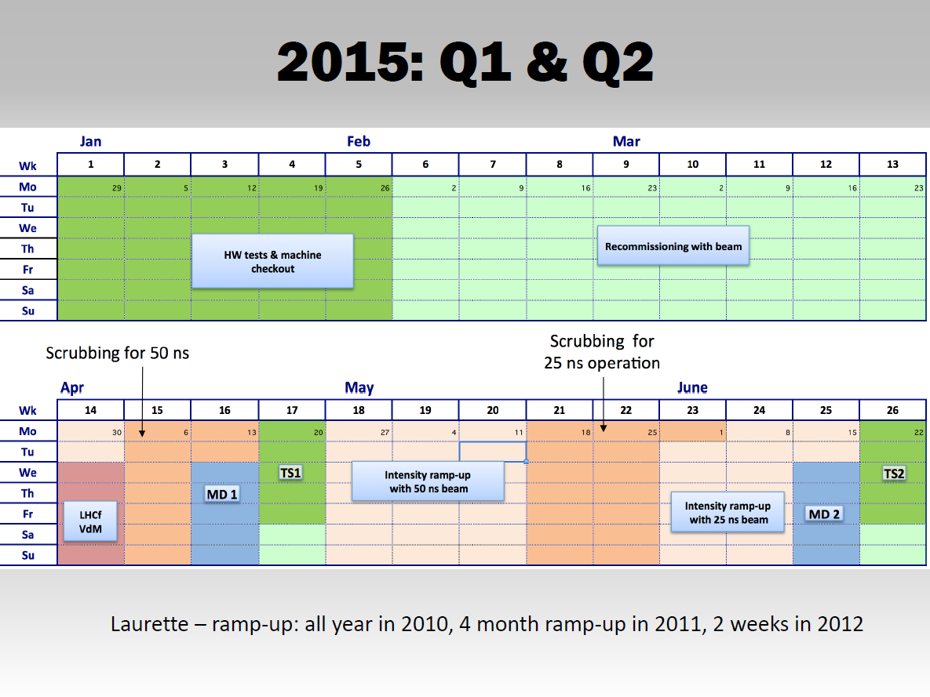
Backup
~ 1 fb⁻¹

Slide 36
CMS Upgrade Strategy
20fb⁻¹
Phase 1 : 13/14 TeV - 500fb⁻¹ Phase 2 : 13/14 TeV - 3000fb⁻¹
12
LS1 13-14
LS2 18 (19?)
LS3 22-23 >30
Assume 25ns operation, or lumi-leveling at 50ns as a fall-back
  For Phase 1 (up to LS3)
    Design to operate at <PU>=100 (eg Pixel BandWidth)
    Simulate performance for <PU>=50 as a “baseline” and degradation for <PU>=100
  For Phase 2
    Simulate and design for <PU>=100 as a “baseline” and degradation for <PU>=200
Prepare for significant peak luminosity and pile-up even before LS2
  Pixels – HF – L1-Trigger ready before LS2
    New beam-pipe – Pixel cooling system – Pixel pilot blade installation in LS1
    Optical splitting for ECAL installation in LS1 for L1-Trigger
    Need an extended TS in 2016 for Pixels installation, not in current LHC schedule
Maintain flexibility to adjust to evolving performance, schedules and funding
  Develop a consolidated schedule and model for the funding to allow the right strategic decisions (subset included in the TDR)

Slide 37
DT Trigger Chain
`Finanziamento già concordato (~150 K€)
8 LVDS
192 Gbps
4800 bit/BX
SB
Tracker
(phase II)
RPC
SB
SB
2x8 Gbps
µDTTF
Twin
Mux
BS
SB
.....
8 Server Boards
64
µDTTF
SB
SB
µDTTF
640 bit/BX
. . .
SB
480 Mbps
80 bit/BX
. . .
. . .
SB
240 minicrates
30 boards
12 boards
64 @ 480Mbps from CUOF
or
12 @ 1.6Gbps from SC
Input:
Max Output:
12 @ 10Gbps to DTTF
Each sector routed to three trigger processor
Each processor is mapped to one full wedge plus its two neighbor wedges
A full MxN connectivity will allow different processing schemes, time multiplexing
Notes:
Redistributing the twelve outputs Of Each Mux To Each Processor Instead, A Full M X N connectivity Will Allow Different Processing scheme, time multiplexing

Slide 38
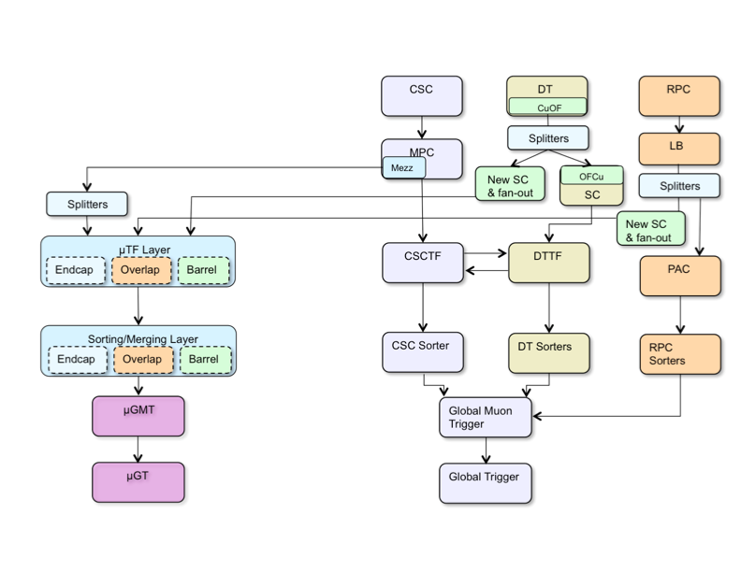
Upgrade del L1 muon trigger
2015
  Test di una slice di ciascun sistema
    In parallelo al trigger attuale
    Per i DT 6 settori su due ruote
      Splitter ottici
      Twin mux
      Prototipo processore e GMT
2016
  Attivazione nuovo sistema
Twin mux

Slide 39
Minicrate Replacement (Phase 2 /HL -LHC)
Move in USC as much information as possible (TDC level) and reconstruct the trigger primitives (BTI, TRACO, TSS) from the collected times
The equivalent of BTI, TRACO, TSS should be redone in FPGA (in USC)
Hits of the TDC should be tagged by an absolute time
GBT chip (bidirectional 4.8 Gb/s) Upgrade of TTC by CERN
MIC group ready in 2014
Consider 16 bit per hit (TDC count + tag) and 1 Mhit/s per channel
  16 Mb/s per channel 12.8 Gb/s per chamber
    2-3 fibers per chamber (depends on the readout layout)
    At present there are no a rad-hard TDCs that can substitute the HPTDC
    TDC on Actel ProAsic III / Smart Fusion II (possible integration 80 ch)

Slide 40
New Minicrate Layout
UXC
USC
...
1
MAD
Actel
TDCs
GBT
Receiver Board
MAD
80
Module
x10
...
Data @ 4.8 Gb/s
x10
Transceiver
Timing, control
...
1
MAD
Actel
TDCs
GBT
MAD
80
Module
New Minicrate

Slide 41



Ricerca Higgs MSSM: bΦ->b(bb)
Search for a Higgs boson decaying into a b-quark pair and produced in association with b quarks in proton-proton collisions at 7 TeV PLB 722 (2013), 207–232
Two channels:
Semi-leptonic (PADOVA) + All-hadronic (Desy)
    Triggers: m + jets + b-tagging
    Event selection: ≥ 1 muon + ≥ 3 jets + 3 leading jets b-tagged
  Background: heavy flavor multi-jet derived from the data with two independents methods: B-tag matrices and hyper-ball (nearest neighborhood)

Slide 42
Risultati di Fisica
Analisi con contributo padovano (esclusivo o particolare)
A .. sample of events, which have high-momentum tracks satisfying muon identification requirements in addition to meeting high-ionization and long time-of-flight requirements, is analyzed independently. In both cases, the results are consistent with the expected background estimated from data.

Slide 43

Risultati di Fisica
Analisi con contributo padovano (esclusivo o particolare)

Slide 44
Risultati di Fisica
TITLE: Searches for long-lived charged particles in pp collisions at sqrt(s)=7 and 8 TeV
arXiv.org > hep-ex > arXiv:1305.0491 JHEPAccepted on Juin 2013
“….Leptons with an electric charge between e/3 and 8e, as well as bound states that can undergo charge exchange with the detector material, are studied. Analysis results are presented for various combinations of signatures in the inner tracker only, inner tracker and muon detector, and muon detector only.

Slide 45


Search for Top Partners with charge 5/3 in the same sign dilepton final state CMS-PAS-B2G-12-012
Heavy top partners are a common prediction of different theories: couple to 3rd generation quarks, solve hierarchy problem, compatible with 125GeV Higgs
Model chosen: quark T with charge 5/3, typically the lightest
  Contino & Servant, JHEP 0806:026 (2008)
  Mrazek & Wulzer, Phys. Rev. D 81, 075006 (2010)
New result (in publication phase)with 19.6 fb-1 @sqrt(s)=8 TeV: MT5/3 > 795 @95% CL
  Collaboration: Padova, Brown, Boston

